Slide 1
§ 27. Мусульманский мир

Slide 2
Проверка д/з

Slide 3
План урока
Проникновение европейцев
Национально-освободительное движение, реформы и революции
Культура

Slide 4
1. Проникновение европейцев

Slide 5
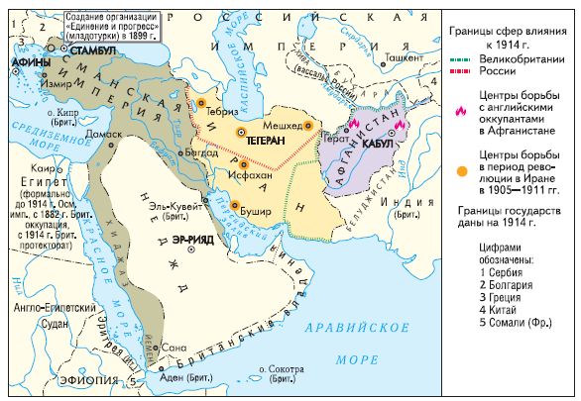

Slide 6
Иран
В течение XIX в. Великобритания и Россия боролись за влияние в Иране
Англия сформировала свою сферу влияния на юге страны, а Россия на севере
Чтобы не мешать друг другу, Англия и Россия договорились в конце XIX в. не строить железных дорог в Иране

Slide 7
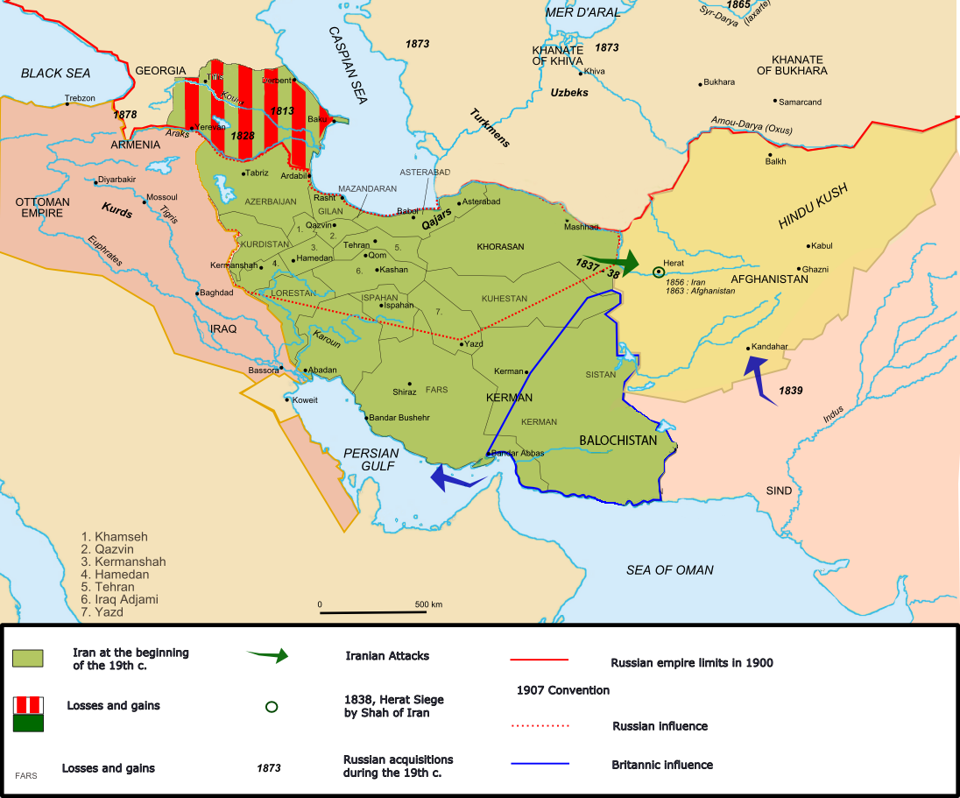
1907 г. – раздел сферы влияния в Иране

Slide 8
Афганистан
Англия стремилась контролировать Афганистан
В 1838 г. она развязала войну против афганского эмира и даже одержала ряд побед. Однако местное население восстало против завоевателей и изгнало англичан
В 1878 г. англичане вновь вторглись в Афганистан, однако в очередной раз потерпели поражение

Slide 9
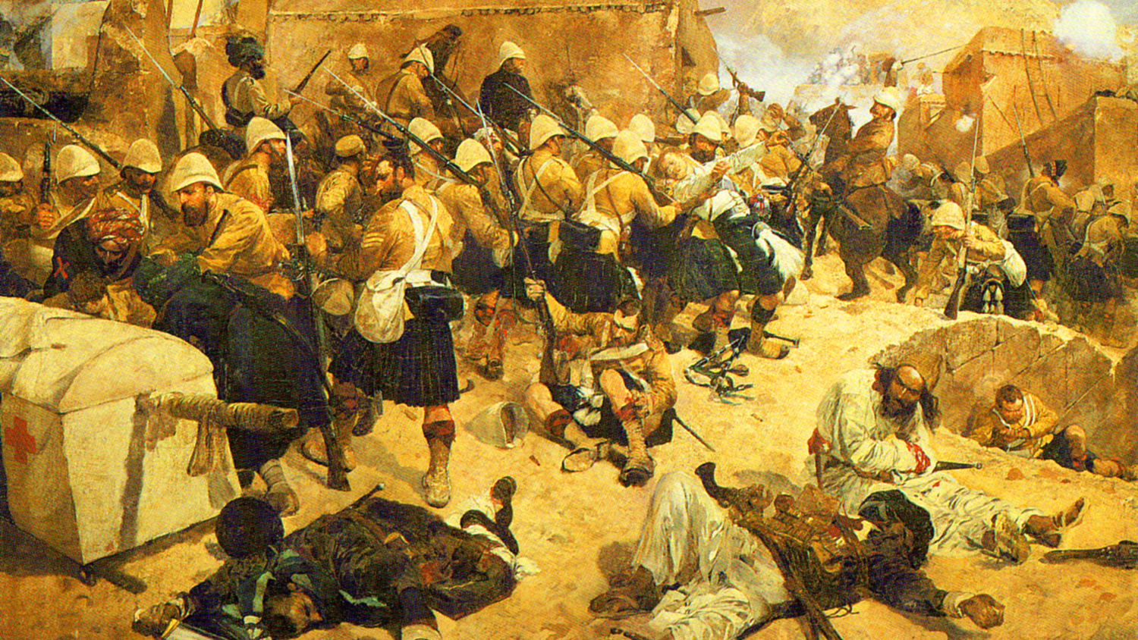

Slide 10
2. Национально-освободительное движение, реформы и революции

Slide 11
Особенности развития Османской империи в XIX в.
Франция захватила Алжир, Англия оккупировала Египет, над Марокко был установлен французский протекторат
Страна находилась в глубоком экономическом кризисе, росло национальное движение
Технологическое отставание и невозможность противостоять внешней агрессии привело к тому, что европейцы в любой момент вмешивались в дела государства

Slide 12
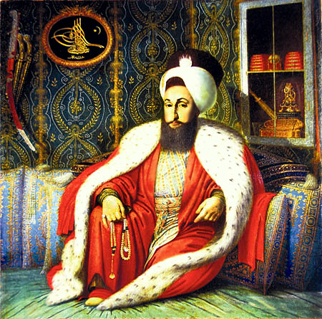
Селим III
султан Османской империи (1789—1807), сын султана Мустафы III. Пытался модернизировать страну, опираясь на европейские примеры, проводил либеральные реформы, ограничил вольности и привилегии корпуса янычар.

Slide 13
Попытки реформ в Османской империи
Селим III объявил о создании регулярных войск по европейскому образцу. Были построены пороховые заводы и мануфактуры, обслуживавшие армию и флот. Однако реформы не понравилась значительной части общества, он был свергнут и убит
В 1839 г. правительство обнародовало указ о новых реформах. Власти обещали уравнять в правах всех подданных империи. Но обещанные реформы так и остались на бумаге
Некоторые результаты дала лишь школьная реформа 1840—1860-х гг. Был принят закон о всеобщем бесплатном образовании. Создавалась система светских начальных, средних и высших школ

Slide 14

1876 г. – принятие Конституции Османской империи

Slide 15
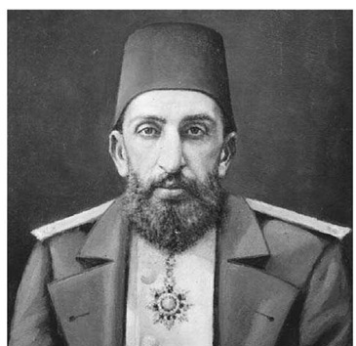
Абдул-Хамид II
султан Османской империи и 99-й халиф, правил в 1876—1909 годах. Последний полновластный правитель Османской империи. Установил режим единоличной власти и стремился сохранить территориальную целостность империи.

Slide 16
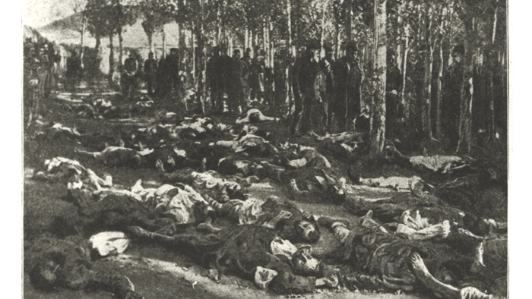
Армянские погромы 1894-1896 гг.

Slide 17
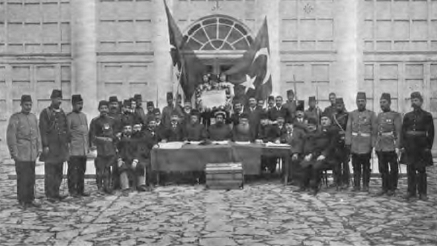
1908 г. – Младотурецкая революция

Slide 18
Особенности Младотурецкого режима
Стремясь во что бы то ни стало сохранить Османскую империю, они беспощадно подавляли любое неповиновение
В 1915 г. было уничтожено более миллиона армян из Восточной Турции
В области внешней политики младотурецкое правительство ориентировалось на Германию. Это привело к тому, что в Первой мировой войне Турция выступала против Англии, Франции и России
В результате Османская империя, потерпев поражение, прекратила свое существование

Slide 19
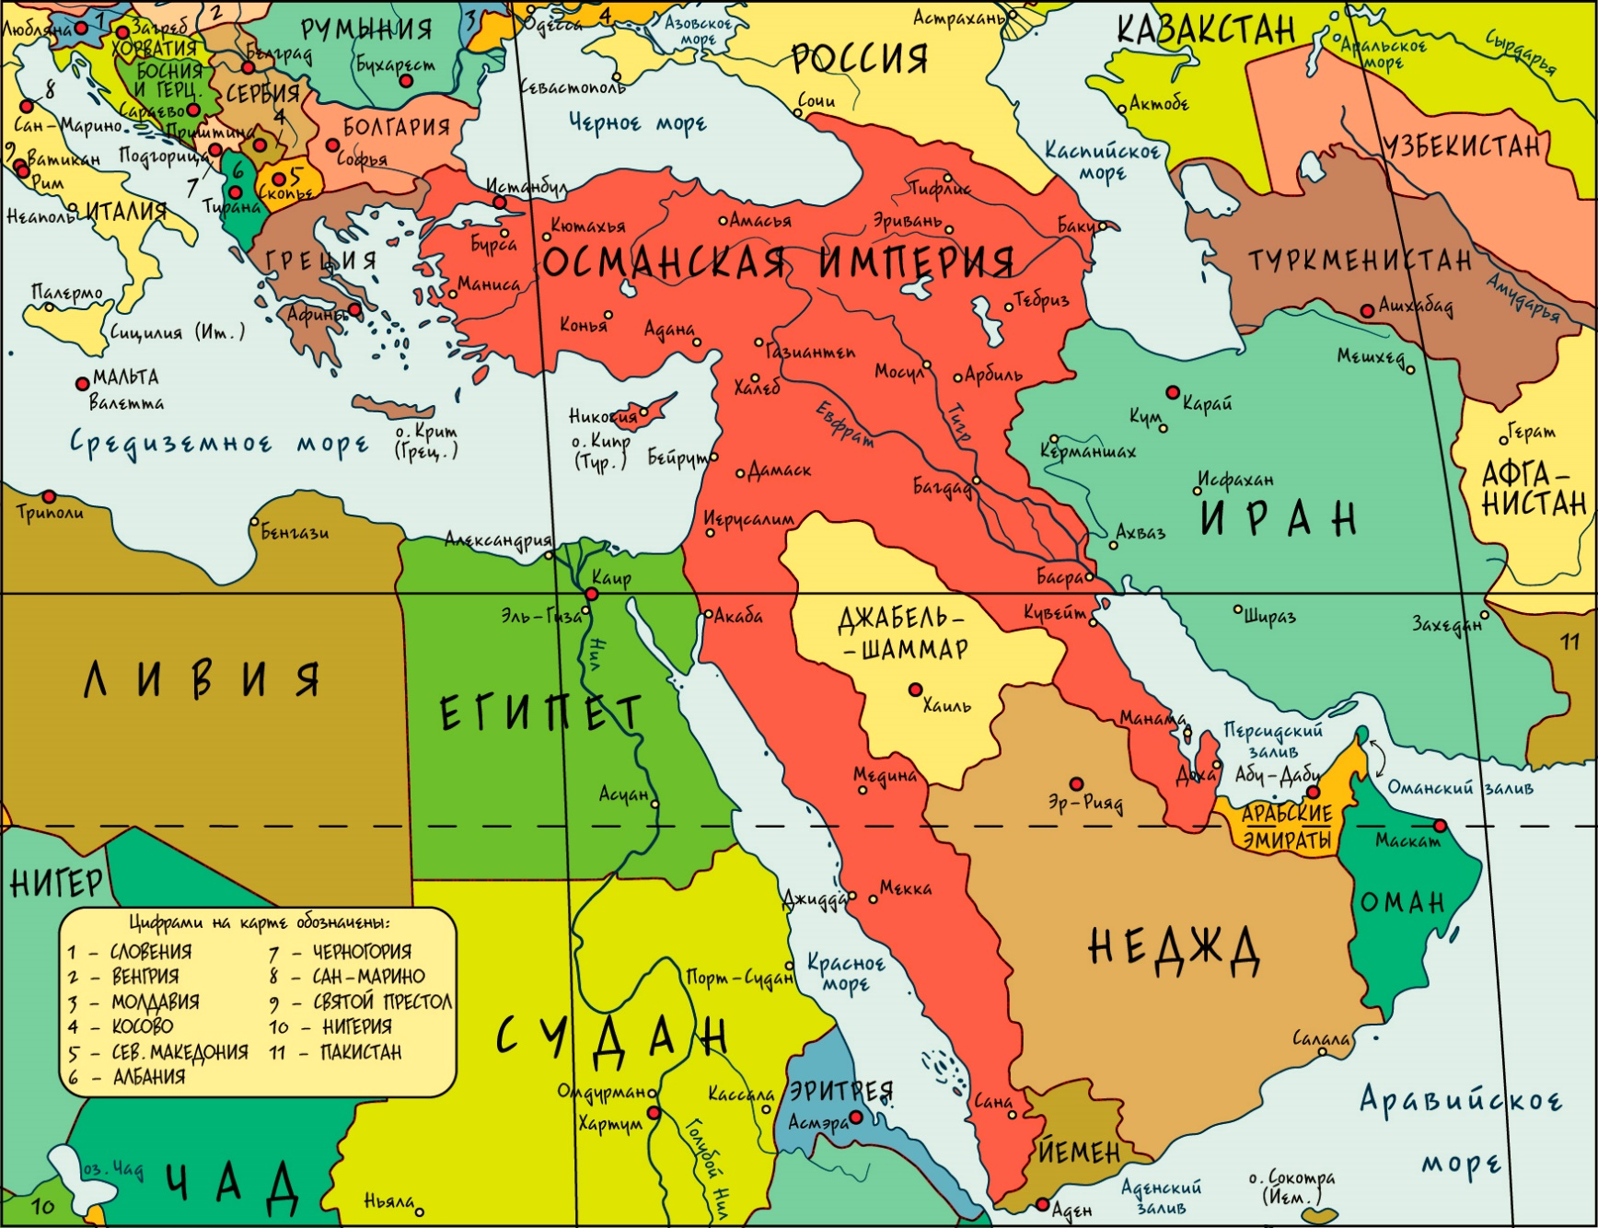
Османская империя на карте

Slide 20
3. Культура

Slide 21
Основные положения
Появились люди, получившие европейское образование и стремившиеся подражать Западу как в образе жизни, так и в политической деятельности
Изменился облик крупнейших городов мусульманского мира. В Александрии, Каире и Стамбуле возводились здания европейского типа
Различные технические новинки, например автомобиль, телефон, кинематограф, делали Запад все более привлекательным. Мусульманская аристократия постепенно утрачивала былую неприязнь к нему
Но достижения европейской цивилизации были доступны только верхушке мусульманского общества. Между простым народом и образованными людьми лежала огромная пропасть

Slide 22
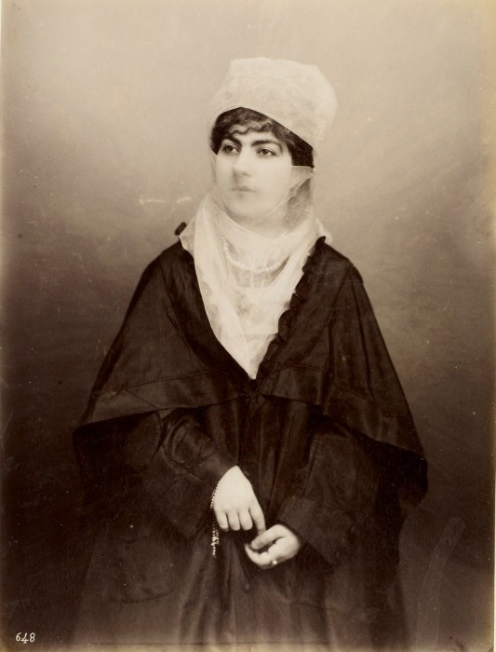
Турецкая женщина

Slide 23
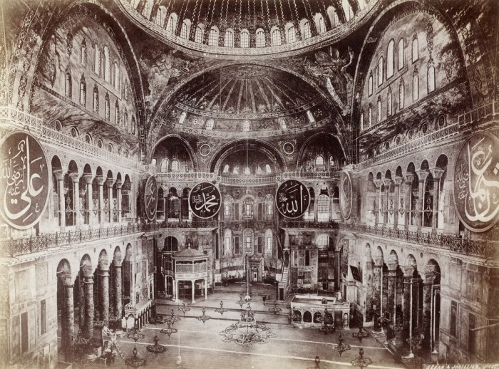
Мечет Айя-София

Slide 24
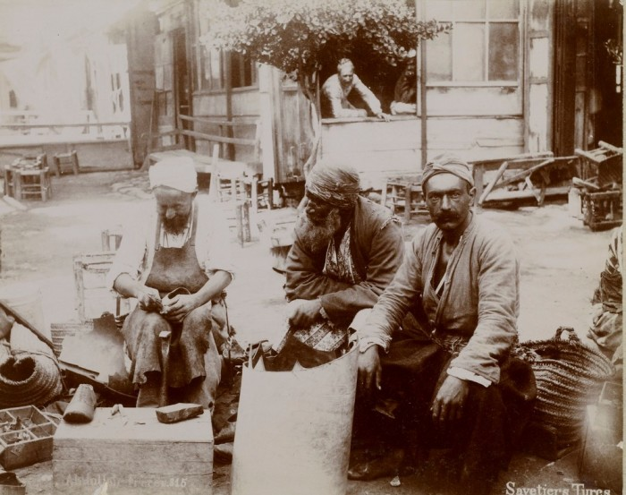
Турецкие извозчики

Slide 25
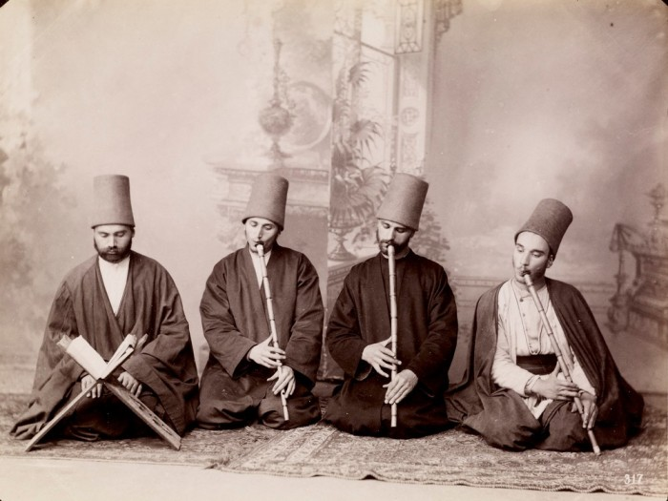
Музыканты

Slide 26
Контроль знаний

Slide 27
Домашнее задание

Slide 28

Тест, д/з, отметки, онлайн-урок

